Slide 1
Aminokyseliny & Proteiny
T. Kyzek, I. Maděrová, N. Kubelková

Slide 2
RVP pro gymnázia
struktura a funkce sloučenin
základní metabolické procesy
Výstupy:
objasní strukturu a funkci sloučenin nezbytných pro důležité chemické procesy
probíhající v organismech
charakterizuje základní metabolické procesy a jejich význam

Slide 3
ŠVP
Aminokyseliny, peptidy, bílkoviny – výskyt, význam, fyzikální vlastnosti, chemická struktura, rozdělení, účinky.
Výstupy
žák charakterizuje chemickou strukturu, funkci, výskyt, význam, fyzikální a chemické vlastnosti aminokyselin a proteinů
u významných zástupců zná jejich vzorec (některé důležité aminokyseliny)

Slide 4
témata
Aminokyseliny – chemická struktura, klasifikace, fyzikální vlastnosti (acidobazické)
Peptidická vazba
Pojmy: proteinogenní AK, esenciální AK, peptidy, proteiny/bílkoviny
Stavba proteinů – struktura (primární, sekundární, terciární, kvarterní)
Fyzikální vlastnosti proteinů – tepelná stabilita, denaturace apod.
Funkce proteinů – strukturní, katalytická, ochranná, transportní apod.
Laboratorní práce – stanovení bílkovin v roztoku (xanthoproteinová reakce, biuretový test), izolace a charakterizace proteinů
Vybraní zástupci – např. keratin, enzymy, imunoglobuliny, hemoglobin, …
Bílkoviny v potravě – zdroje, kalorická hodnota

Slide 5
učebnice

Slide 6

Peptidy – vznik peptidové vazby, klasifikace, hormony, antibiotika
Bílkoviny – charakteristika
– klasifikace proteinogenních AK
– esenciální AK
– struktura (primární, sekundární, terciární, kvarterní)
– dělení + vybraní zástupci (jednoduché, složené)

Slide 7
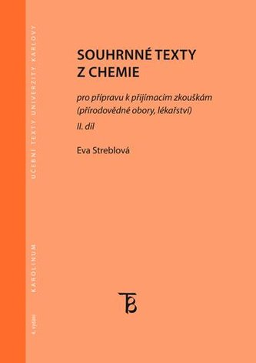
Aminokyseliny – charakteristika funkčních skupin, vznik peptidové skupiny
Peptidy – charakteristika (délka řetězce)
Bílkoviny – charakteristika (délka řetězce)
– biologický význam
– struktura (primární, sekundární, terciární, kvarterní
(globulární, fibrilární) + zástupci
– denaturace
– složené bílkoviny (lipoproteiny, nukleoproteiny,…)
+ zástupci
Cvičení – otázky pro opakování (shrnutí)
6 stránek

Slide 8
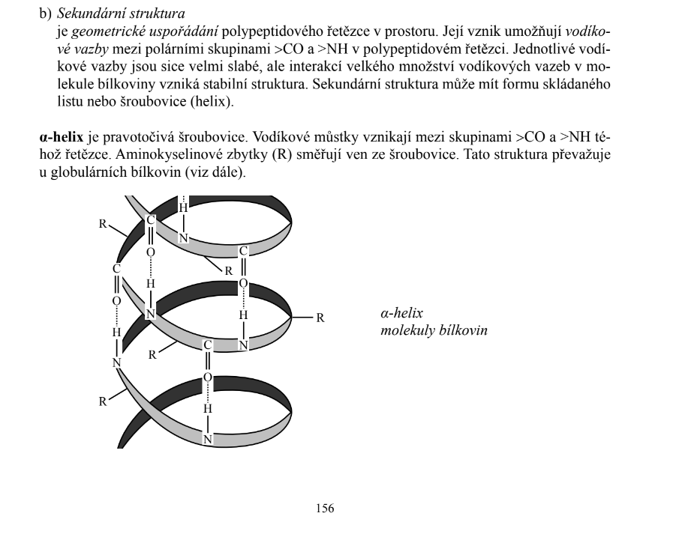
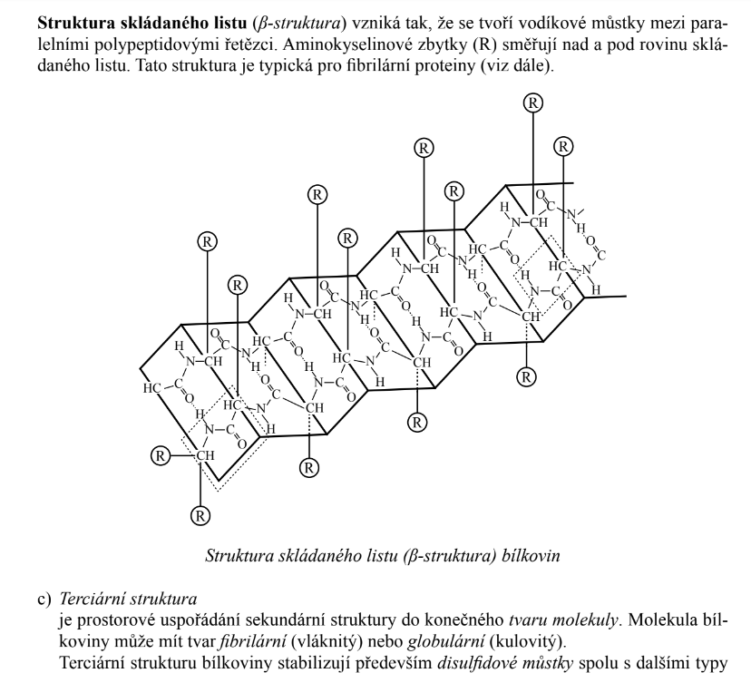

Slide 9
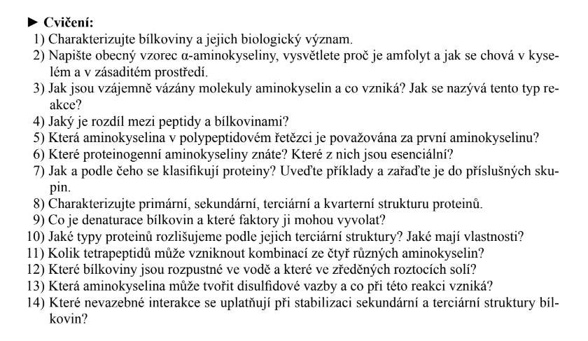

Slide 10

Aminokyseliny – klasifikace, protonace/ deprotonace)
Bílkoviny – složení a funkce (krátký úvod)
– struktura (primární, sekundární, terciární, kvarterní)
– AK proteinogenní, peptidová vazba
  – denaturace
    – metabolismus bílkovin
    – imunitní systém (krátký úvod)

Slide 11

KONCEPT VÝUKY
ŽÁCI: Septima (3. ročník na SŠ)
Celý měsíc
Předchozí znalosti – organická chemie, sacharidy, lipidy

Slide 12
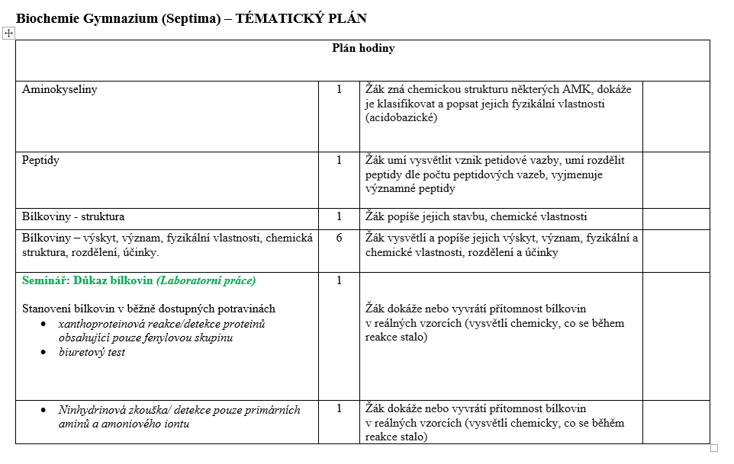

Slide 13
LABORATORNÍ PRÁCE

Slide 14
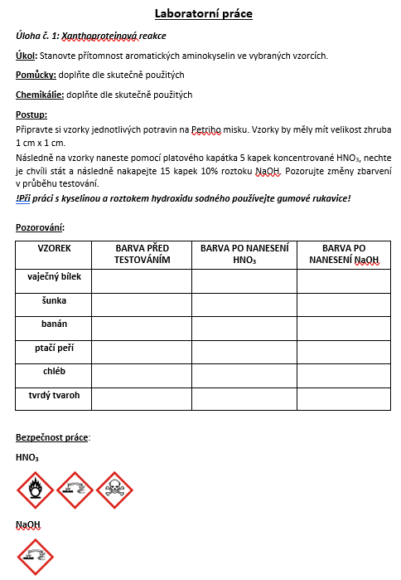

Slide 15
AKTIVITY

Slide 16
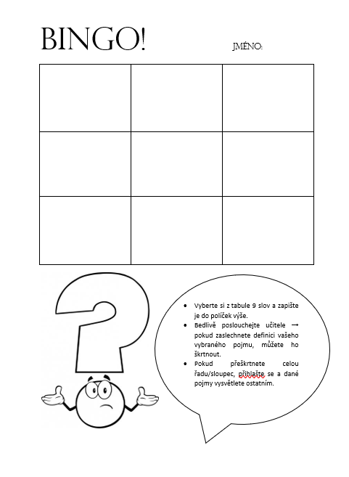
Aminokyselina = substituční derivát karboxylové kyseliny. Základní stavební jednotka proteinů.
Peptidová vazba = vazba, která vzniká mezi AK při syntéze bílkovin mezi C jedné AK a N druhé. Současně dochází k odštěpení molekuly vody.
Denaturace = proces, při kterém dochází k narušení prostorového uspořádání bílkovin. Lze ho dosáhnout např. teplotou (více jak 60 °C, prudkou změnou pH, srážení ionty těžkých kovů apod.
Primární stavba bílkovin = sekvence aminokyselin v řetězci bílkoviny – spojeny peptidovou vazbou
Sekundární stavba bílkovin = prostorové uspořádání AK řetězců. Např. α–helix, β–sheet. Je podmíněna vznikem vodíkových můstků
Terciární stavba bílkovin = trojrozměrné uspořádání celého peptidového řetězce – střídání sekundárních struktur. Podle tvaru a vlastností rozlišujeme strukturu globulární a fibrilární.
Kvarterní stavba bílkovin = uspořádání podjednotek velkých komplexních bílkovin. Tuto strukturu nemají všechny bílkoviny.
Proteosyntéza = syntéza bílkovin
Enzym = biokatalyzátor zprostředkovávající všechny biochemické reakce v organismu.
Keratin = strukturní bílkovina zajišťující pevnost – vlasy, chlupy, nehty
Hemoglobin = transportní bílkovina, součástí červených krvinek, přenáší kyslík po celém těle
Imunoglobuliny = protilátka, bílkovina součástí imunitního systému organismů. Je schopna identifikovat a zničit cizí objekty.

Slide 17
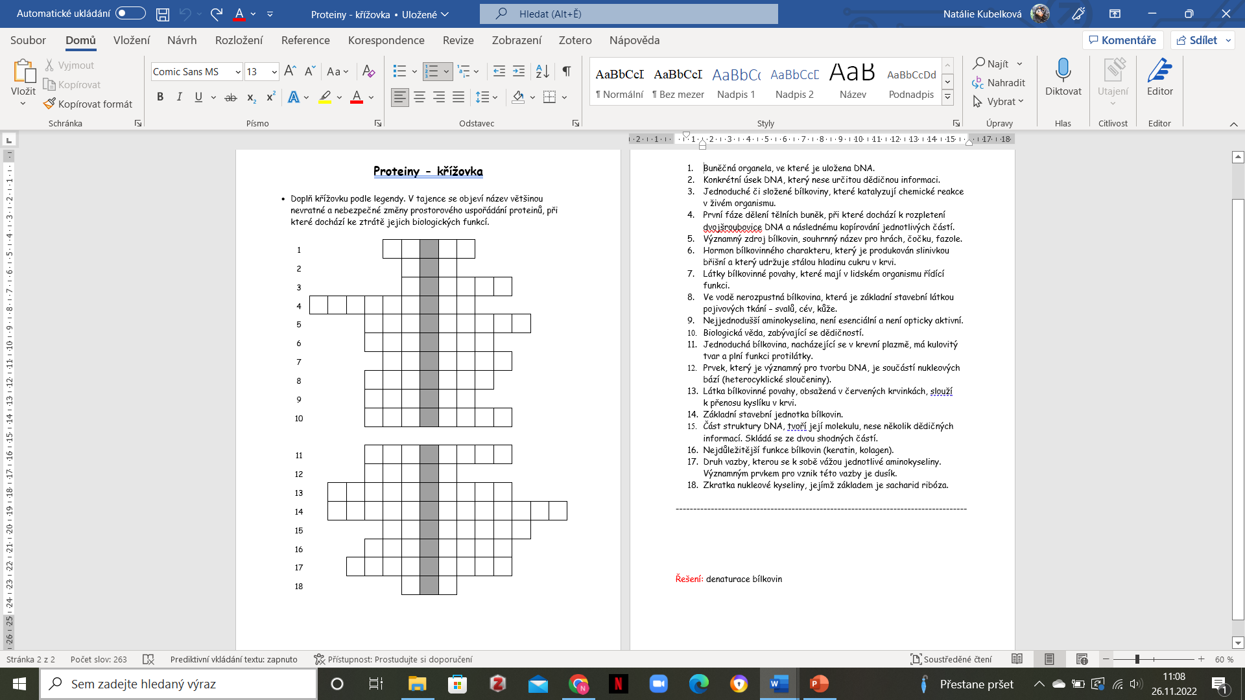

Slide 18
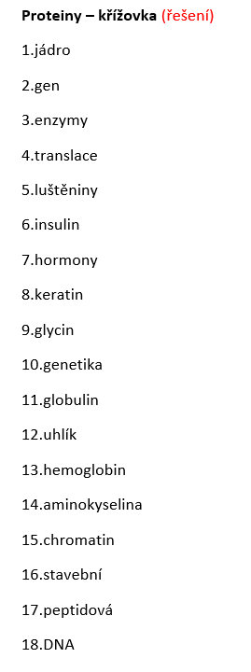

Slide 19
PEXESO – CMIARE PART 1
CÍL –
  Žák vyjmenuje alespoň 3 peptidy a 3 bílkoviny a popíše jejich funkci v organismu.
  Žák dokáže vyhledat na internetu funkci bílkovin a peptidů, které nezná.
METODA – didaktická hra (pexeso)
INSTRUKCE – žáci se libovolně rozdělí do skupin po 4, rozdá se jim pexeso a řekne, že mohou používat jak sešit, tak učebnici i internet, pokud si nejsou jistí – hrají, dokud nedohrají

Slide 20
PEXESO – CMIARE PART 2
AKTIVITA – vyučující při aktivitě obchází žáky a může kontrolovat správné dvojice
REFLEXE – s žáky se projdou všechny dvojice + se přiřadí jednotliví zástupci mezi peptidy a bílkoviny
EVALUACE – každý pedagog sám doma v posteli

Slide 21
Endorfin | Neutrotransmiter způsobující dobrou náladu | Apamin | Složka včelího jedu | Kasein | Hlavní protein savčího mléka
Glutathion | Redukční činidlo, chrání buňky před agresivními formami kyslíku | Kolagen | Základní stavební hmota pojivových tkání – kůže, šlachy, chrupavky | Imunoglobulin | Součást imunitního systému – rozeznává a zneškodňuje cizí objekty
Oxytocin | Hormon lásky, ovlivňuje ženské pohlavní ústrojí | Elastin | Bílkovina způsobující pružnost tkání | Ferritin | Zprostředkovává přenos železa v těle
Vasopresin | Hormon zajišťující resorpci vody v ledvinách | Keratin | Stavební jednotka nehtů, peří, vlasů | Hemokyanin | Zajišťuje transport kyslíku a oxidu uhličitého v krvi měkkýšů a členovců
Inzulin | Hormon usnadňující průnik glukózy do buněk | Hemoglobin | Zajišťuje transport kyslíku a oxidu uhličitého v krvi obratlovců | Ovalbumin | Protein vaječného bílku se zásobní funkcí
Glukagon | Hormon uvolňující glukózu z glykogenu | Myoglobin | Zajišťuje transport kyslíku a oxidu uhličitého ve svalech | Fibroin | Protein, který je obsažen v hedvábí nebo v pavoučí síti
Penicilin G | antibiotikum | Aktin a myosin | Zodpovídají za svalový stah | Mucin | Sekret sliznic, glykoprotein
Botulotoxin | Klobásový jed, nejjedovatější přírodní jed | Fibrinogen | Zodpovědný za srážení krve | Kataláza | Enzym zprostředkovávající rozklad peroxidu vodíku

Slide 22
VÝUKA

Slide 23
aminokyseliny
proteiny
peptidy

Slide 24
Aminokyseliny

Slide 25
Aminokyseliny
stavební jednotky bílkovin
deriváty karboxylových kyseliny
liší se postranním řetězcem (R)
karboxylová skupina
aminoskupina
postranní řetězec

Slide 26
Prostorové uspořádání
α-aminokyseliny = NH₂ skupina na 2. C (C^{α})
C^{α} je chirální → enantiomery D a L
D-glyceraldehyd
L-glyceraldehyd
L-aminokyselina

Slide 27
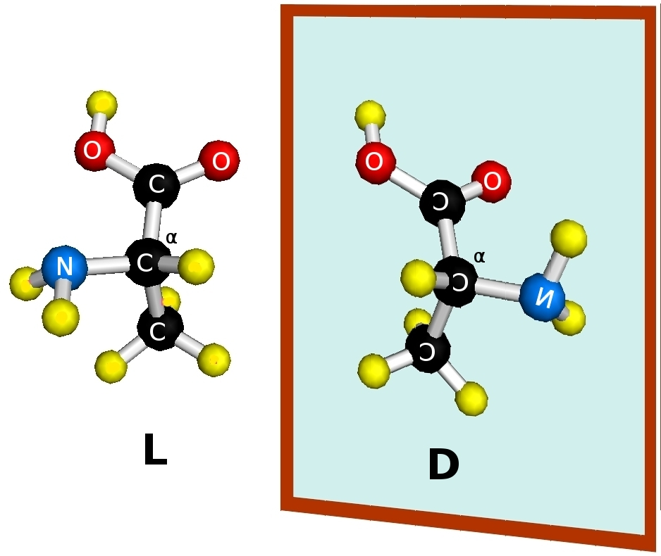
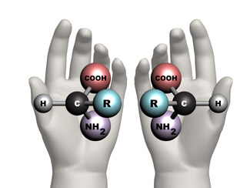
NH₂CH₂COOH nemá chirální uhlík (nejjednodušší AK)
většina aminokyselin v přírodě: α,L-AK

Slide 28
Elektrický náboj aminokyselin
neutrální pH
(fyziologicé)
nízké pH
vysoké pH
kation
amfion
anion
aminokyselina je elektroneutrální

Slide 29
Isoelektrický bod
pI
pI = pH, kdy je celkový elektrický náboj aminokyseliny nulový (amfion), pro každou aminokyselinu jiné

Slide 30
Kódované aminokyseliny
základní stavební jednotky bílkovin
mají svoji specifickou tRNA
existuje 21 kódovaných aminokyselin
některé si organismus neumí sám vytvořit a musí je přijímat v potravě - esenciální
liší se svými postranními řetězci (-R)
V roce 1986 objevena 21. kódovaná aminokyselina
selenocystein.

Slide 31
Postranní řetězce aminokyselin
zásaditý
postranní
řetězec
kyselý
postranní
řetězec
hydrofobní
postranní
řetězce
polární postranní řetězce

Slide 32
K čemu slouží aminokyseliny v organismech?
dodávají a přenášejí N (esenciální prvek)
jsou základní stavební jednotkou proteinů
v případě hladovění mohou být alternativními zdroji energie a prekurzory pro tvorbu sacharidů
slouží jako neurotransmitery a hormony– některé samy o sobě, jiné jako výchozí látky pro jejich tvorbu
podílejí se na syntéze lipidové dvojvrstvy, nukleotidů, alkaloidů atd..
a mají mnoho dalších funkcí

Slide 33
Charakteristika
• základní stavební jednotky proteinů
• geneticky kódované
• 21 základních aminokyselin

Slide 34
α-aminokyselina

Slide 35
Vlastnosti aminokyselin
• polární krystalické látky
• rozpustné ve vodě
• amfoterní charakter
- COOH
- NH₂

Slide 36
Rozdělení aminokyselin
(dle postranního řetězce)
• postranní řetězec
nepolární
polární, nedisociovaný
s bazickými skupinami
s kyselými skupinami

Slide 37
Ionizace aminokyselin
+ + - -
Isoelektrický bod ( pI) :
hodnota pH prostředí, při kterém se aminokyselina chová jako elektroneutrální

Slide 38
aminokyseliny
peptidy

Slide 39
Charakteristika
• vznik z aminokyselin
• peptidová vazba

Slide 40
Peptidová vazba
+
+
H₂O

Slide 42
Názvy peptidů
Triviální názvy
Systematický název
pojmenování začíná od N-konce a pokračuje k C -konci
AMK zbytky =koncovka -yl
poslední AMK s volným karboxylem = nezměněný název
Alanylglycin Glycylalanin
(Ala-Gly) (Gly-Ala)

Slide 43
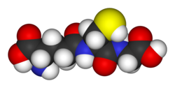
Významné peptidy
• Glutathion (γ-Glu-Cys-Gly) GSH
antioxidant (GSH GSSG)
udržuje -SH skupiny proteinů v redukovaném stavu
chrání hemoglobin před oxidací

Slide 44
Glutathion
- ochrana organismu před oxidačním stresem
glutathionperoxidasa
2 GSH + H₂O₂ G-S-S-G + 2 H₂O
Regenerace GSSG - glutathionreduktasa
Významný redukční prostředek a antioxidant v buňce

Slide 45
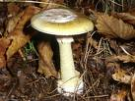
Významné peptidy
• hormony: thyroliberin TRH
oxytocin
vasopresin (antidiuretický hormon ADH)
• toxiny: amanitiny
faloidiny
muchomůrka zelená
(Amanita phalloides)
• antibiotika: gramicidin S
• syntetické peptidy: aspartam (metylester aspartylfenylalaninu)

Slide 46
BÍLKOVINY

Slide 47
aminokyseliny
proteiny
peptidy

Slide 48
Primární struktura
pořadí AMK v řetězci
začíná se od N-konce, pokračuje se k C-konci
hlavní řetězec
postranní řetězec

Slide 49
Sekundární struktura
prostorové uspořádání atomů
v hlavním řetězci
Pravidelná sekundární struktura:
α-helix
β-struktura
Další typy sekundární struktury: ohybové
nepravidelné

Slide 50
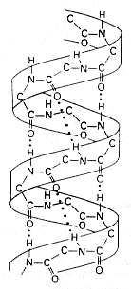
α-helix
• pravotočivá šroubovice
3,6 AMK na 1 závit
vodíkové vazby
postranní řetězce vně helixu

Slide 51
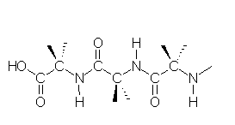
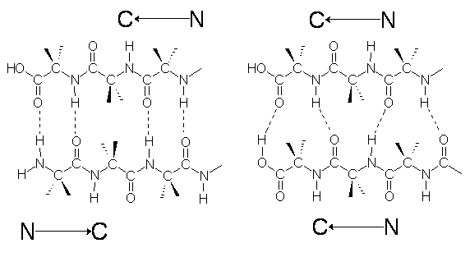
- struktura
• jednořetězový β-hřeben
• skládaný list
antiparalelní paralelní
vodíkové vazby
postranní řetězce vně

Slide 52
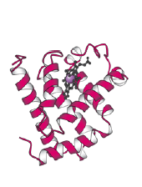
Terciární struktura
Prostorové uspořádání všech atomů
bílkoviny
nativní konformace
domény
myoglobin

Slide 53
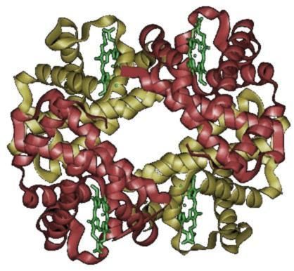
Kvartérní struktura
počet a prostorové uspořádání podjednotek
(řetězců) v bílkovinné molekule
oligomery - obsahují 2 a více podjednotek
(monomerů, řetězců)
hemoglobin

Slide 54
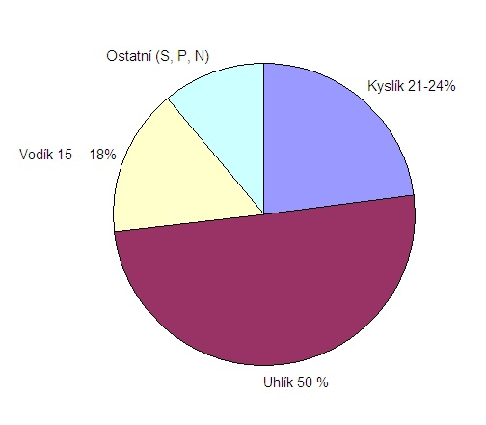
Chemické složení bílkovin
Bílkoviny tvoří asi 80% všech organických sloučenin v těle:
  50 % uhlíku,
  21 – 24 % kyslíku,
  15 – 18 % vodíku,
  zbytek je síra, fosfor, dusík.

Slide 55
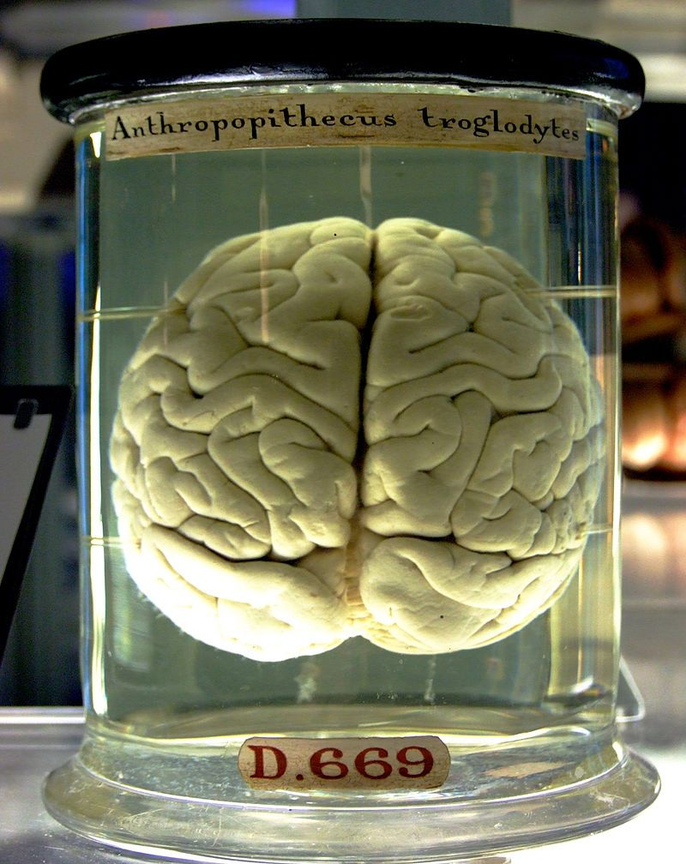
Denaturace
- Jedna ze základních vlastností bílkovin
= ztráta biologických vlastností bílkoviny
(změna prostorového uspořádání bílkoviny)
• vlivy:
fyzikální - teplota, mechanický účinek, ultrazvuk
chemické - kyseliny, zásady, ionty těžkých kovů

Slide 56
Výhody denaturace:
denaturované bílkoviny (tepelně upravené bílkoviny) jsou pro člověka lépe stravitelné
denaturací vysokou teplotou nebo chemikáliemi se ničí choroboplodné zárodky

Slide 57
Některé významné bílkoviny – 1/2
Albumin (zkr. ALB) – hlavní bílkovina lidské krve, funguje jako nosič některých látek (např. bilirubinu), vyskytuje se též ve tkáňovém a mozkomíšním moku
Kasein – hlavní bílkovina kravského mléka, tvoří až 80% veškerých mléčných bílkovin

Slide 58
Některé významné bílkoviny – 2/2
Lepek (gluten) – rostlinná bílkovina vyskytující se v obilninách, jako je pšenice, ječmen nebo žito; je jedním z nejznámějších potravinových alergenů (alergie na lepek = celiakie)
Keratin je velmi pevná bílkovina, která se vyskytuje přirozeně v nehtech, odumřelých buňkách pokožky a ve vlasech
Oxytocin má vliv na porod, kdy vyvolává kontrakce dělohy a tím urychluje příchod dítěte na svět.
Fibrinogen - velký glykoprotein, který se běžně vyskytuje rozpuštěný v krevní plazmě. Je nezbytný při srážení krve.
Vaječný bílek - vysoce kvalitní protein, výborně stravitelný, patří mezi nejkvalitnější zdroje proteinů (bílkovin).

Slide 59
Rozdělení Bílkovin
Bílkoviny se rozdělují podle:
a) tvaru molekuly – fibrilární a globulární
b) rozpustnosti – albuminy, globuliny aj.
c) nebílkovinné složky – lipoproteiny, fosfoproteiny, glykoproteiny, hemoproteiny, metaloproteiny, nukleoproteiny

Slide 60
Bílkoviny a jejich účinky:
Lipoproteiny: se podílí na stavbě buněčných membrán
Fosfoproteiny: jsou důležitým zdrojem fosforu pro lidský organismus a syntézu nukleových kyselin (RNA, DNA).
Důležitým proteinem je kasein, který nalezneme v mléce ve formě vápenaté soli. Kasein je rovněž zdrojem vápníku.
Glykoproteiny: jsou obsaženy ve slinách a vylučovány rovněž žaludeční sliznicí, která tak chrání žaludeční stěnu před štěpnými účinky některých enzymů.
Hemoproteiny: patří sem hemoglobin, který zajišťuje transport kyslíku a oxidu uhličitého v krvi a myoglobin (zajišťující transport obou plynu ve svalech).
Cytochromy: katalyzují oxidační procesy v buňkách.
Metaloproteiny: mezi nejznámější patří ferritin (ve své struktuře obsahuje až 20 % železa), který zprostředkovává přenos atomů železa v organismu.

Slide 61
Význam proteinů pro tělo
Význam proteinů pro lidské tělo je obrovský. Zároveň představují pro tělo jediný zdroj dusíku.
Naše tělo je závislé na příjmu bílkovin z potravy, protože si je nedokáže samo vyrobit.
Sportující i méně aktivní jedinci by tedy měli dbát na dostatečný přísun bílkovin a to zejména z potravin, které jsou bohaté na jejich obsah.

Slide 62


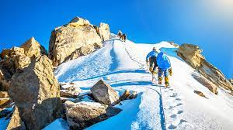
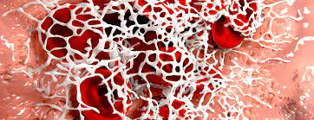
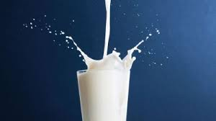
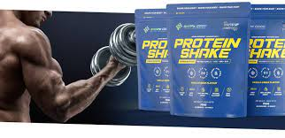
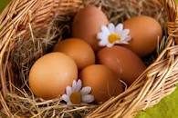
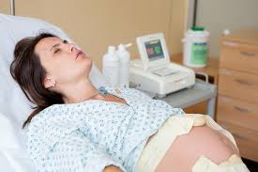
Aktivita: jaké proteiny skrývají obrázky?

Slide 63
Bílkoviny v potravinách – kde je jich nejvíce?
Zásadní je dbát na jejich dostatečný příjem pomocí kvalitní a pestré stravy.
Vhodné je také střídat rostlinné a živočišné zdroje bílkovin, přičemž nejlépe uděláte, pokud upřednostníte rostlinné bílkoviny před živočišnými zhruba v poměru 2:1.

Slide 64
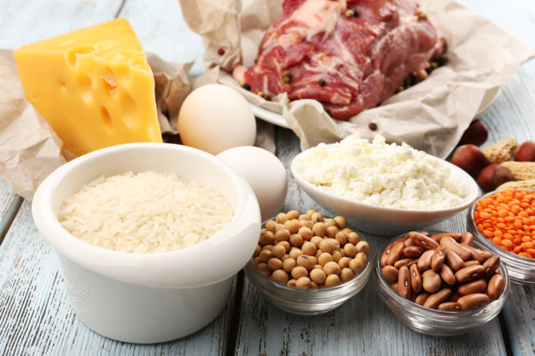
Zdroje bílkovin

Slide 65
Proč jsou potraviny bohaté na bílkoviny důležité?
Jsou velmi syté – po jejich konzumaci nebudete mít dlouho hlad.
Po bílkovinách nepřiberete – tělo si je neukládá do zásoby.
Bílkoviny v potravinách jsou zásadní pro stavbu a opravování svalové tkáně
Jsou součástí hormonů a enzymů, které podporují trávení.
Jsou důležitou stavební částí buněk imunitního systému.
Trávení bílkovin je velmi pomalé a tělo na něj spotřebovává hodně energie, což je při hubnutí žádoucí.

Slide 66
Živočišné bílkoviny:
maso červené a zvěřina
drůbež
ryby a mořské plody
masné výrobky s vysokým podílem masa
mléko a mléčné výrobky kravské
sýry z kravského mléka
mléko a mléčné výrobky kozí
mléko a mléčné výrobky ovčí
vejce

Slide 67
Rostlinné bílkoviny:
sója a náhražky masa
luštěniny
obiloviny
pečivo a vločky
těstoviny
ořechy a suché plody
semínka
zelenina a houby
ovoce

Slide 68
Potraviny s vysokým obsahem proteinů – na tyto se rozhodně zaměřte
Seznam potravin a množství obsažených bílkovin
Řecký jogurt (23 g ve 230 g porci)
Cottage sýr (14 g ve 100 g porci)
Vejce (8 g ve 30 g porci)
Libové hovězí maso (23 g v 85 g porci)
Kuřecí prsa (24 g v 85 g porci)
Tuňák (25 g v 85 g porci)
Losos (23 v 85 g porci)
Fazole (20 ve 230 g porci)
Čočka (13 g v 60 g porci)
Tofu (12 g v 85 g porci)
Quionoa (8 g ve 230 g porci)
Zelený hrášek (8 g ve 230 g porci)

Slide 69
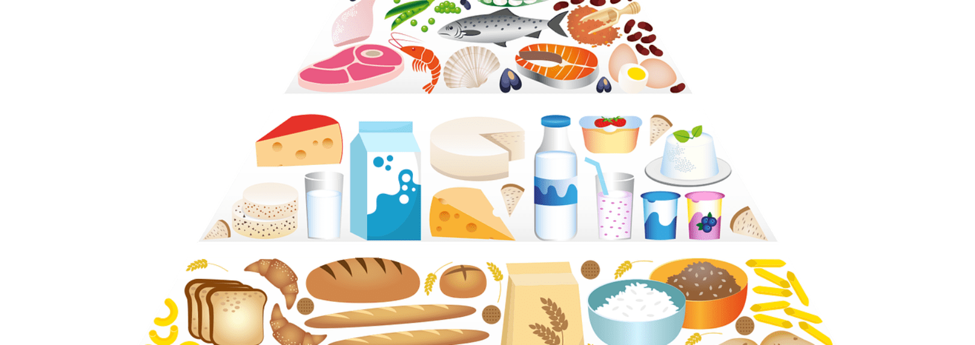
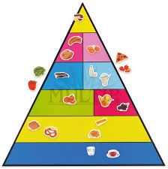
Pomůcky pro učitele (potravinová pyramida)

Slide 70
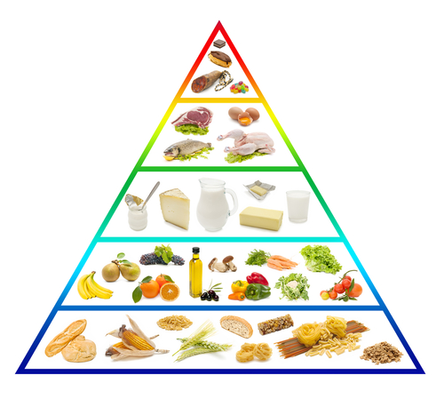
Důležitost proteinů v našem životě

Slide 71
Jaký je optimální denní příjem bílkovin?
Optimální denní příjem bílkovin by měl být 1 – 2 g na 1 kg váhy člověka.

Slide 72
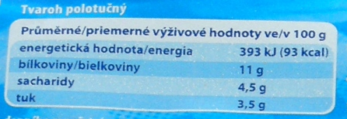
Množství proteinů v potravinách

Slide 73
Proteiny a hubnutí ~ ketodieta
Princip keto diety:
snížený obsah sacharidů a zároveň zvýšený obsah bílkovin.
zcela přirozené spalování uložených tuků
výsledky viditelné velmi rychle
optimální příjem bílkovin také zajistí, abyste neztráceli na svalové hmotě a zhubli skutečně jen to, co zhubnout chcete – nadbytečné tuky.

Slide 74
Proč „ketodieta“?
Tělo se dostane do stavu, který se nazývá „ketóza“, což je stav, kdy tělo začíná brát energii z tukových zásob.
Výsledkem je pak poměrně rychlá redukce hmotnosti.

Slide 75
Pro koho je ketonová dieta vhodná?
není vhodná pro každého
keto dieta se doporučuje pro obézní jedince, kteří potřebují svou váhu redukovat.
zcela nevhodná je pro lidi trpící cukrovkou, poruchou metabolismu tuků či kardiaky
………a samozřejmě pro těhotné a kojící ženy.

Slide 76
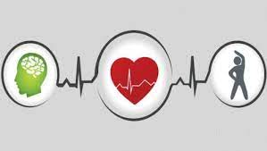
Aktivita
Napiš si na papír svůj denní příjem potravin včetně množství vody!!!
Porovnej s potravinovou pyramidou
Napiš, jak by měl vypadat vyvážený jídelníček bohatý na proteiny/za 1den

Slide 77
Důležitost proteinů
Jsou součástí hormonů a enzymů, které podporují trávení.
Jsou důležitou stavební částí buněk imunitního systému.
Trávení bílkovin je velmi pomalé a tělo na něj spotřebovává hodně energie, což je např.při hubnutí žádoucí.
Optimální denní příjem bílkovin by měl být 1 – 2 g na 1 kg váhy člověka.

Slide 78
Funkce bílkovin
stavební (skleroproteiny, např. kolagen)
katalytickou (enzymy - biokatalyzátory)
regulační (hormony, např. insulín)
obrannou (protilátky, např. imunoglobulin)
transportní (např. hemoglobin)
zásobní (např. ovalbumin)
pohybovou (např. myosin).
Organismus využívá proteiny jako alternativní zdroj energie (po sacharidech a lipidech).
Bílkoviny jsou důležitými látkami pro správnou funkčnost všech organismů.

Slide 79
Skládankové učení
Schéma Skládankového učení (DS – domovská skupina, ES – expertní skupina)
DS
2
3
2
3
2
3
2
3
1
1
1
1
4
4
4
4
7
5
7
5
7
5
7
5
6
5
6
5
6
5
6
5
ES
1
2
3
4
5
6
7
7
1
2
3
4
5
6
1
1
2
3
4
5
6
6
7
7
2
3
4
5

